Slide 1
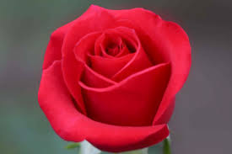
মাল্টিমিডিয়া শ্রেণিকক্ষে সবাইকে স্বাগত

Slide 2
পরিচিতি
মোঃ মিজানুর রহমান
সিনিয়র শিক্ষক(গণিত)
বেতদিঘী উচ্চ বিদ্যালয়
ফুলবাড়ী,দিনাজপুর।
মোবাইল নং ০১৭১৮৮৯৯৪৭৮
Email: mizanurrahmanbd88@gmail.ccom
শ্রেণিঃ ৯ম
বিষয়ঃ গণিত
অধ্যায়ঃ ১৭
সময়ঃ ৫০মিনিট
তারিখঃ ০১/০৫/২০২১ইং

Slide 3
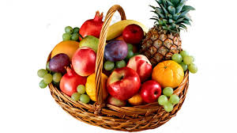
নিচের ঝুড়িতে কোন ফলটি সবচেয়ে বেশি আছে?

Slide 4
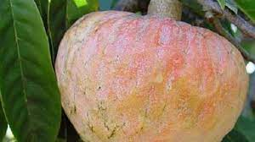
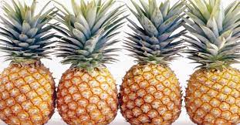
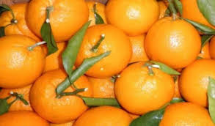
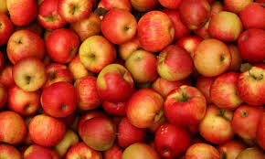
নিচে প্রদর্শিত ছবিতে কোন ফলের সংখ্যা সর্বাধিক?
আতা
আনারস
মাল্টা
আপেল

Slide 5
প্রচুরক

Slide 6
শিখনফল
এই পাঠ শেষে শিক্ষার্থীরা---
প্রচুরক কী তা বলতে পারবে।
প্রচুরকের সূত্র ব্যাখ্যা করতে পারবে।
প্রচুরকের সূত্র প্রয়োগ করে সমস্যা সমাধান করতে পারবে।

Slide 7
এসো আমরা একটি ভিডিও দেখি

Slide 8
প্রচুরকঃ উপাত্তের যে সংখ্যাটি সবচেয়ে বেশি বার থাকে, তাকে প্রচুরক বলে।

Slide 9
প্রচুরকের উদাহরণঃ 5,7,9,10,15,9,7,9,11 ও 6 সংখ্যাগুলোকে ঊর্ধ্বক্রমে সুশৃঙ্খল বিন্যাসে সাজালে হয় 5,6,7,7,9,9,9,10,11ও15। এখানে 9 সংখ্যাটি সবচেয়ে বেশি বার অর্থাৎ, 3 বার আছে। প্রদত্ত উপাত্ত (সংখ্যা) গুলোর প্রচুরক হল 9।

Slide 10
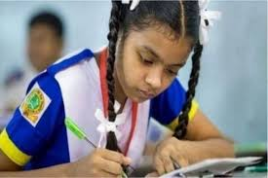
একক কাজ
নিচের সংখ্যাগুলোর প্রচুরক নির্ণয় কর।
30,12,22,17,27,25,20.24,19,2,23,32,26,29,35,21,11,28 ও 19।

Slide 11
প্রচুরকের সূত্র
প্রচুরক=
এখানে,
প্রচুরক শ্রেণির নিম্নসীমা।
প্রচুরক শ্রেণি ও তার পূর্ববর্তী শ্রেণির গণসংখ্যার পার্থক্য।
প্রচুরক শ্রেণি ও তার পরবর্তী শ্রেণির গণসংখ্যার পার্থক্য।
প্রচুরক শ্রেণির শ্রেণি বিস্তার।

Slide 12
সমস্যাঃ নিচে গণসংখ্যা নিবেশন সারণি দেওয়া হল। এর প্রচুরক শ্রেণি কোনটি?
শ্রেণি | গণসংখ্যা
11-20 | 25
21-30 | 20
31-40 | 8
41-50 | 3

Slide 13
সমাধানঃ এখানে গণসংখ্যা সর্বাধিক 25বার আছে(11-20) শ্রেণিতে। সুতরাং, প্রচুরক শ্রেণি (11-20)।

Slide 14
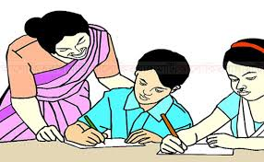
জোড়ায় কাজ
$L,f_{1,}f_{2} ও h এর মান দেওয়া থাকলে$কোন সূত্রটি হবে লিখ?

Slide 15
সমস্যাঃনিচের গণসংখ্যা নিবেশন সারনি থেকে প্রচুরক নির্ণয় কর।
শ্রেণি | গণসংখ্যা
11-20 | 25
21-30 | 20
31-40 | 8
41-50 | 3

Slide 16
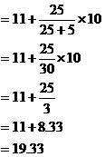
সমাধানঃ
প্রদত্ত সারণিতে বেশি সংখ্যক গণসংখ্যা (11-20)শ্রেণিতে আছে। সুতরাং, প্রচুরক এই শ্রেণিতে অবস্থিত।
প্রচুরক=
এখানে,
11
25-0=25
25-20=5
10
উত্তরঃ 19.33

Slide 17
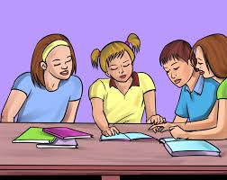
দলগত কাজ
নিচের সারণি থেকে প্রচুরক নির্ণয় কর।
শ্রেণিব্যাপ্তি | 45-49 | 50-54 | 55-59 | 60-64 | 65-69 | 70-74
গণসংখ্যা | 4 | 8 | 10 | 20 | 12 | 6

Slide 18
মূল্যায়ন
প্রচুরক কাকে বলে?
প্রচুরকের সূত্রটি মূখে বল?
প্রচুরকের সূত্রে ব্যবহৃত প্রতীকগুলো কী অর্থ প্রকাশ করে?

Slide 19
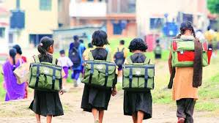
বাড়ির কাজ
তোমার বাড়িতে ব্যবহৃত কাপড়গুলোর রং লিখ এবং
যে রং সর্বাধিক ব্যবহার হয়েছে তার নাম লিখ।

Slide 20
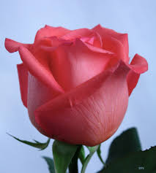
ধন্যবাদ

